Slide 1

SS 2020 Proseminar: Bitcoin & Blockchain Segregated Witness
Stefan Krieg
Bildquelle: https://en.bitcoin.it/w/images/en/4/49/Segwit.png

Slide 2
Gliederung
Motivation
Ziel der Arbeit
Grundlagen
Transaktion
Merkle Tree
Probleme
Transaction Malleability
Scaling Problem
Lösung durch SegWit
Konzept
Umsetzung
Weitere Features
Evaluierung
Fazit

Slide 3
Motivation
SegWit eines der größten Bitcoin-Protokoll Updates
Löst große Probleme
Legt Grundstein für zukünftige Updates

Slide 4
Ziel der Arbeit
Probleme von Bitcoin erläutern
Erklärung der Funktionsweise von SegWit
Ob und wie damit Probleme gelöst werden können
Erfolg in der Praxis

Slide 5
Grundlagen

Slide 6
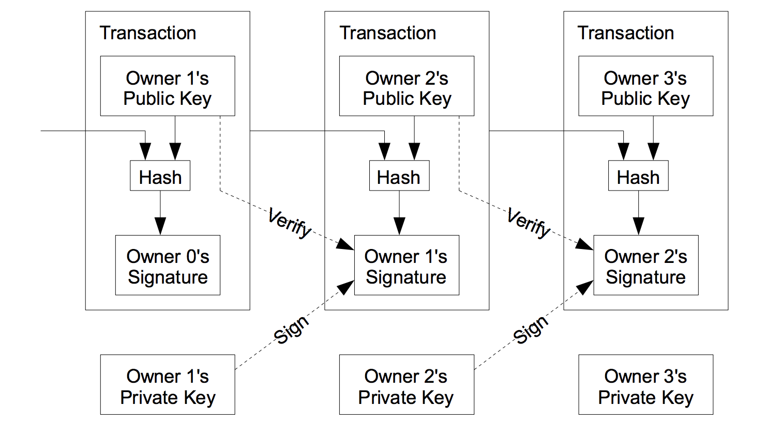
Transaktionen
Bildquelle: https://i.stack.imgur.com/YXguz.png
Notes:
Nur durch Transaktionen Austausch von bitcoin möglich
Hier zu bemerken, Signatur in Transaktion -> Transaction ID berechnung
Transaktion in Block coinbase Transaktion -> wichtig für später

Slide 7
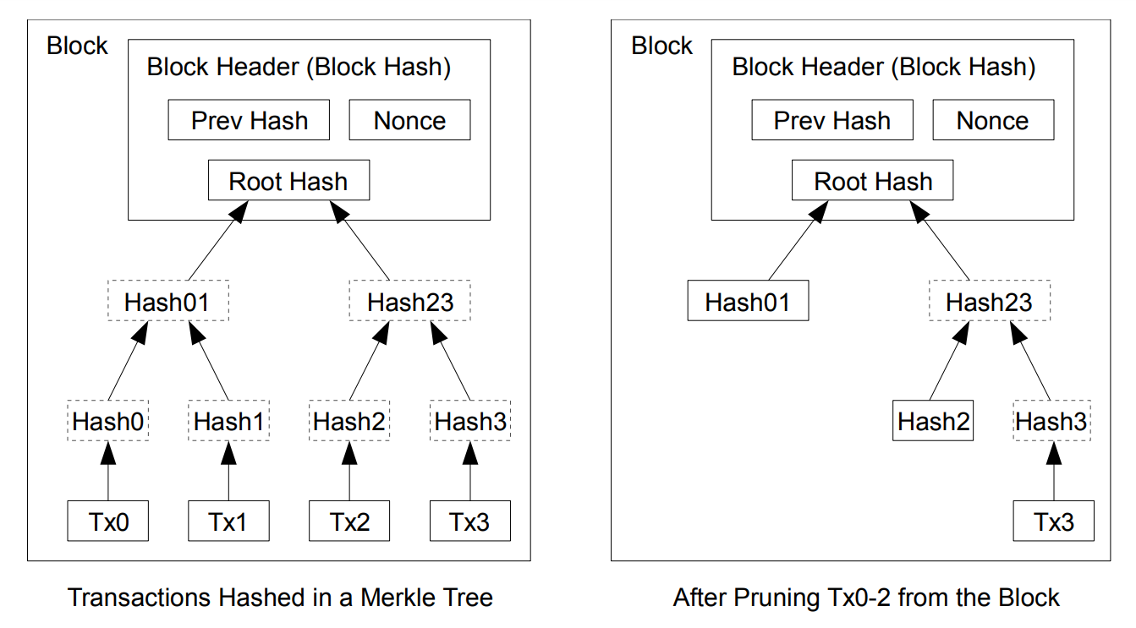
Merkle Tree
Bildquelle: https://bitcoin.org/bitcoin.pdf
Notes:
Zuerst was ist merkle tree?
Dann verwendung (verifizierung Transaktion mit weniger Daten)

Slide 8
Probleme

Slide 9
Transaction Malleability
Beispiel:
Transaktion A wird gesendet
Gleiche Transaktion A‘ mit anderer ID wird gesendet
A‘ zuerst in Block aufgenommen → A abgelehnt
Transaktion B mit gleichem Wert wird gesendet
Angriff ermöglicht Double-Spend

Slide 10
Skalierbarkeit
Blockgröße begrenzt auf 1 MB
Ein Block alle ca. 10 Minuten
→ Durchschnittlich ca. 7 Transaktionen pro Sekunde
→ Maximal ca. 27 Transaktionen pro Sekunde möglich
(Vergleich: Visa 1700/s)
Zu Bemerken: Großer Teil jeder Transaktion ist die Signatur

Slide 11
Lösung

Slide 12
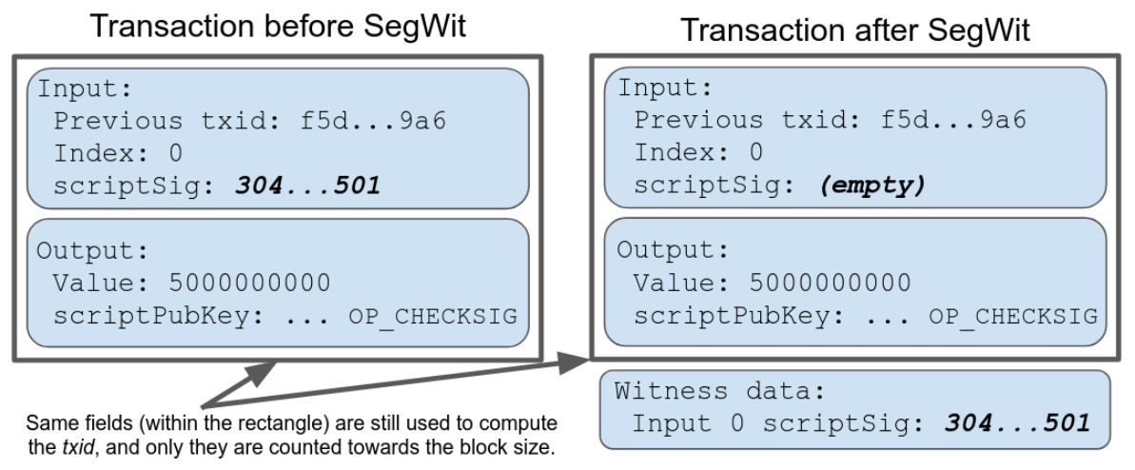
Konzept zur Behebung
Neue Struktur namens „Witness“
Bildquelle: https://www.buybitcoinworldwide.com/pages/info/img/segwit-v-legacy.png

Slide 13
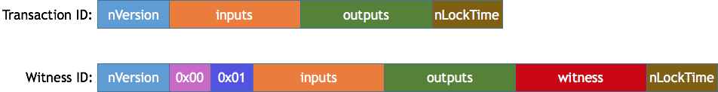
Umsetzung
2 IDs statt einer
Berechnung TXID über serialisierte Transaktion
Signatur-Daten dabei leer
Berechnung WTXID über serialisierte Witness-Daten
Enthält Signatur-Daten
→ TXID nicht mehr veränderbar
Bildquelle: https://raw.githubusercontent.com/bitcoin/bips/master/bip-0144/witnesstx.png

Slide 14
Block-Gewicht
Basis Größe:
Summe der Größe aller Transaktionen (ohne Witness) eines Blocks
Gesamte Größe:
Summe der Größe aller Transaktionen (mit Witness) eines Blocks
Block-Gewicht: 3 * Basis Größe + Gesamt Größe
Neue Regel: Block-Gewicht ≤ 4,000,000 Byte
Maximale Blockgröße auf fast 4 MB erhöht
Üblich eher 2.3 MB
Notes:
Theoretisches Maximum: 4MB (Sehr merkwürdige Transaktionen)
Bei typischen Transaktionen eher auf 2.3 MB (Block ausschließlich SegWit Transaktionen)

Slide 15
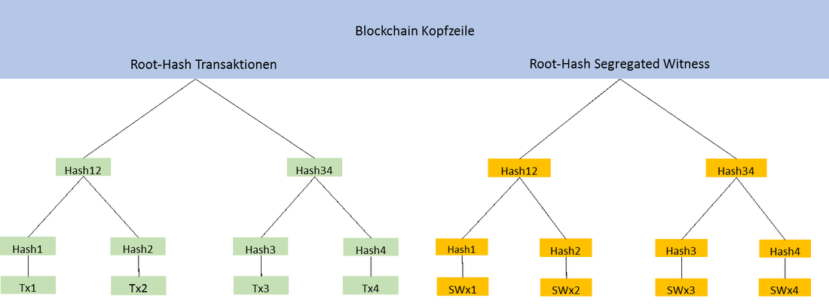
Witness Merkle Tree
Eigener Merkle Tree für Witness-Block
Witness Root Hash in coinbase Transaktion
Bildquelle: https://blockchain-nachrichten.com/uploads/8/2/2/6/82265992/segwit-merkle-tree_orig.png

Slide 16
Soft Fork
Protokoll-Update rückwärts kompatibel
Alte Knoten erkennen neue Transaktionen als gültig
Alte Transaktionen müssen nicht unbedingt valide sein
Update empfehlenswert
→ Verhindert Spaltung des Netzwerks
Alte Knoten können nicht:
SegWit Transaktionen validieren
Wurde am 24. August 2017 aktiviert
Am 8. August schon Zustimmung fast aller Miner

Slide 17
Evaluierung
Einführung von SegWit sehr sinnvoll
Ermöglicht neue Technologien wie Lightning Network
Erhöht Blockgröße zu heute besser geeignetem Wert
Transaction Malleability nicht mehr möglich
Heute von Transaktionen ca. 50% SegWit
Durchschnittliche Blockgröße von ca. 1.3 MB, Tendenz steigend
Transaktionen pro Sekunde nicht deutlich gestiegen
Andere Lösung benötigt

Slide 18
Fazit
Neue Witness Struktur
Signaturen ausgelagert
Eigene ID für jeden Witness
Eigenen Merkle Tree zur Validierung
Neue Regel zur Blockgrößenbeschränkung
Scaling Problem nur teilweise gelöst
Transaction Malleability nicht mehr möglich
→ Ermöglicht Lightning Network

Slide 19
Quellen
Buch: Computer Security - ESORICS 2014 (Seiten 313-326)
https://github.com/bitcoin/bips/blob/master/bip-0141.mediawiki
https://github.com/bitcoin/bips/blob/master/bip-0144.mediawiki
https://www.mycryptopedia.com/what-is-segregated-witness/
https://petertodd.org/2016/segwit-consensus-critical-code-review
https://www.coindesk.com/one-year-later-whats-holding-back-segwit-adoption-on-bitcoin
https://blockchair.com/bitcoin/charts/transactions-per-second?interval=3m
https://nchain.com/app/uploads/2017/07/SegWit-and-the-illusion-of-scale.pdf
https://eprint.iacr.org/2019/416
https://tradeblock.com/blog/analysis-of-bitcoin-transaction-size-trends
https://en.bitcoin.it/wiki/Softfork

